Slide 1
Nhóm: Covid21
Đề tài: Web kinh doanh di động
Trường đại học Công nghệ Thành phố Hồ Chí Minh
Giảng viên: Nguyễn Hữu Trung
- Lớp 18DTHD5
Thành viên nhóm:
Nguyễn Quang Sỹ
Trương Gia Phú
Nguyễn Hoàng Trí
-1811063550
-1811063541
-1811063443

Slide 2
Phân chia công việc
Tên thành viên | Công việc
Nguyễn Quang Sỹ | Back-end
Trương Gia Phú | Font-end
Nguyễn Hoàng Trí | Database

Slide 3
01
Tổng quan
02
Cơ sở lý thuyết
03
Kết quả thực nghiệm
04
Kết luận và đánh giá

Slide 4
01
Tổng quan
02
Cơ sở lý thuyết
03
Kết quả thực nghiệm
04
Kết luận và đánh giá

Slide 5
Tổng quan
1.Mục đích nghiêm cứu
2.Phương pháp nghiêm cứu

Slide 6
Tổng quan
1.Mục đích nghiêm cứu
- Củng cố kiến thử về mô ASP.Net và mô hình MVC
- Tạo ra trang web ứng dụng thực tế
- Phương pháp để xây dựng một website
- Biết cách tiếp cận một ngôn ngữ mới
- Hiểu được quy trình tạo môt trang web
- Nắm được những kiến thức cơ bản về Visual Studio, Visual Code, Sql Server

Slide 7
Tổng quan
2.Phương pháp nghiêm cứu
- Thu thập tham khảo các tài liệu trên các trang web.
- Tham khảo ý kiến của giảng viên để hoàn thiện trang web.

Slide 8
01
Tổng quan
02
Cơ sở lý thuyết
03
Kết quả thực nghiệm
04
Kết luận và đánh giá

Slide 9
Cơ sở lý thuyết
1
2
3
1. Khái niệm và cơ chế hoạt động
3.
Giải quyết vấn đề
2.
Chức năng

Slide 10


1.Khái niệm và cơ chế hoạt động
1.Tổng quan về ASP.NET MVC
Portfolio
2. Tổng quan về SQL Server

Slide 11

1.Khái niệm và cơ chế hoạt động
3.Tổng quan về Visual Code
Portfolio

Slide 12


2.Chức năng
- Client
Tài khoản
Thông tin cá nhân
Đơn hàng
Đăng nhập và đăng ký tài khoản cho khách hàng khi muốn mua sắm trực tuyến
Xem và chỉnh sửa thông tin cá nhân
Theo dõi và xóa,hủy (có nhu cầu) hóa đơn
Tìm kiếm
Giỏ hàng
Cho phép tìm và lọc sản phẩm theo thương hiệu, giá sản phẩm và xem chi tiết sản phẩm
Thay đổi số lượng ở giỏ hàng, chọn sản phẩm thanh toán bây giờ hoặc để lầm tới không cần phải xóa khi chưa cần thiết

Slide 13
2.Chức năng
- Admin
Thống kê
Quản lí khách hàng
Quản lí sản phẩm
- Doanh thu
- Sản phẩm đã bán theo từng - loại sản phẩm
- Hóa đơn đã thanh toán
Xem giá tiền khách hàng đã thanh toán
- Thêm, Xóa, Sửa
- Xem chi tiết sản phẩm
- Sửa cấu hình sản phẩm
- Theo dõi lượng tồn của sản phẩm
Quản lí hóa đơn
Quản lí bình luận
Quản lí hình ảnh
- Thêm, Xóa, Sửa
- Duyệt hóa đơn khách hàng
Xóa bình luận

Slide 14
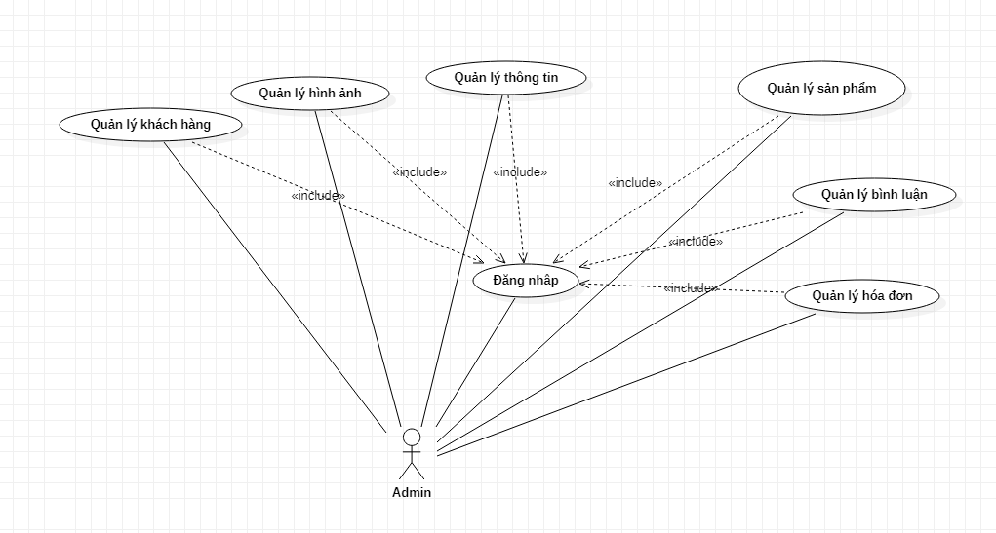
3.Giải quyết vấn đề
1.Lược đồ Usecase
- Usecase Admin

Slide 15
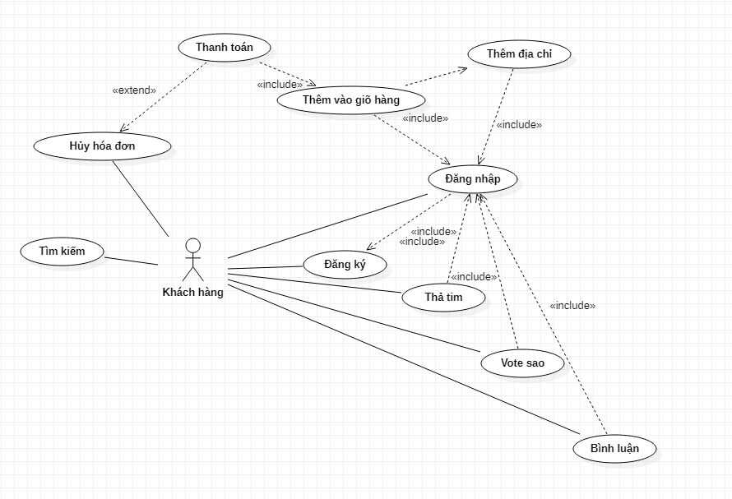
3.Giải quyết vấn đề
1.Lược đồ Usecase
- Usecase Client

Slide 16
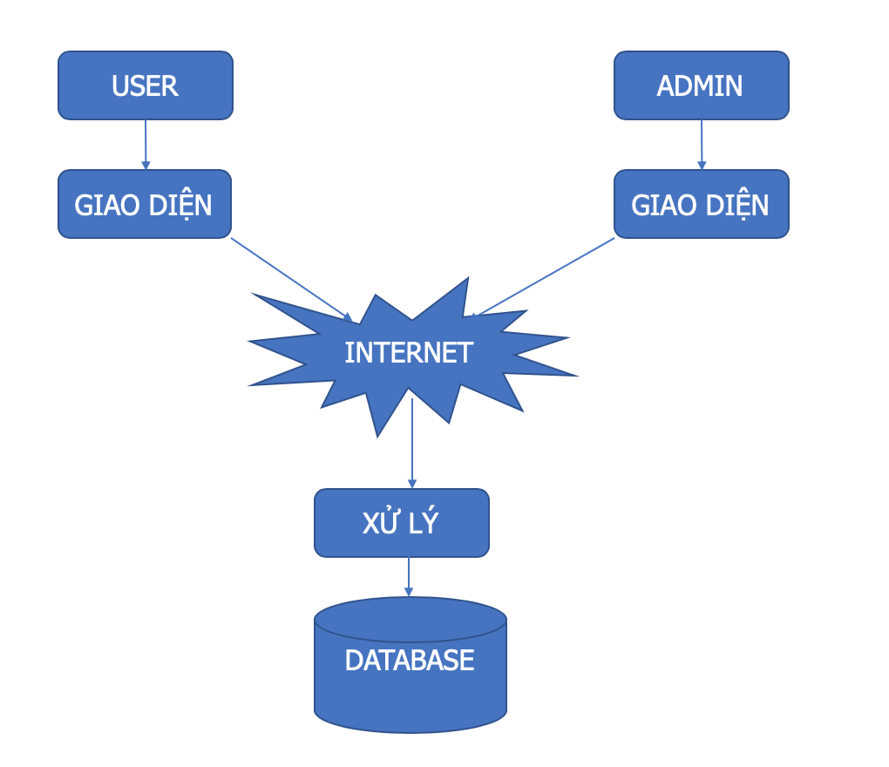
3.Giải quyết vấn đề
2.Mô hình tổng thể

Slide 17
3.Giải quyết vấn đề
3.Mô hình phân rã chức năng
Covid21TSP
Admin
Khách hàng
Đăng ký
Đăng nhập
QL Khách hnagf
Quản lý hình ảnh
Quản lý thông tin
Quản lý sản phầm
Quản lý bình luận
Quản lý hóa đơn
Đăng ký
Đăng ký
Thêm địa chỉ
Thêm giỏ hanghf
Thanh toán
Hủy hóa đơn
Tìm kiếm
Thả tim
Vote sao
Thả tim
Bình luận

Slide 18
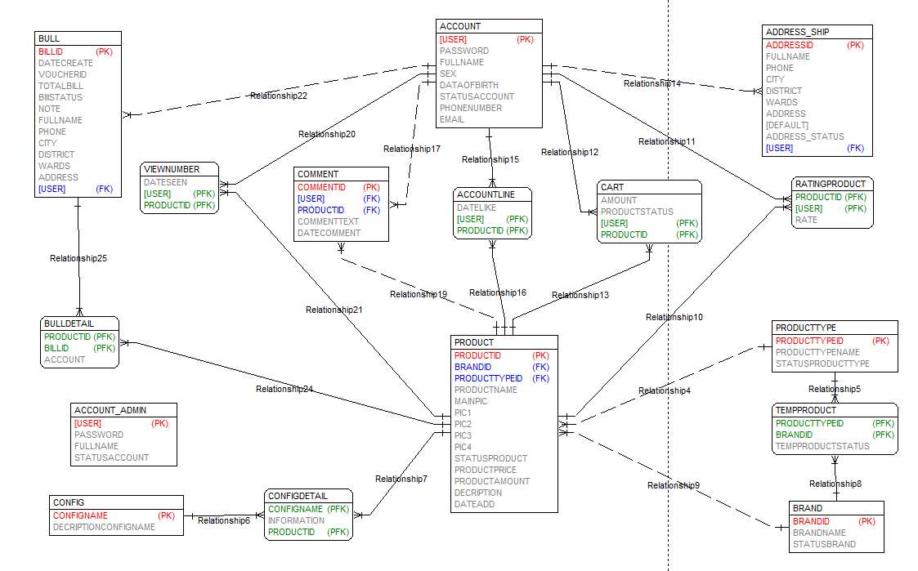
3.Giải quyết vấn đề
4.Mô hình thực thể kết hợp

Slide 19
01
Tổng quan
02
Cơ sở lý thuyết
03
Kết quả thực nghiệm
04
Kết luận và đánh giá

Slide 20
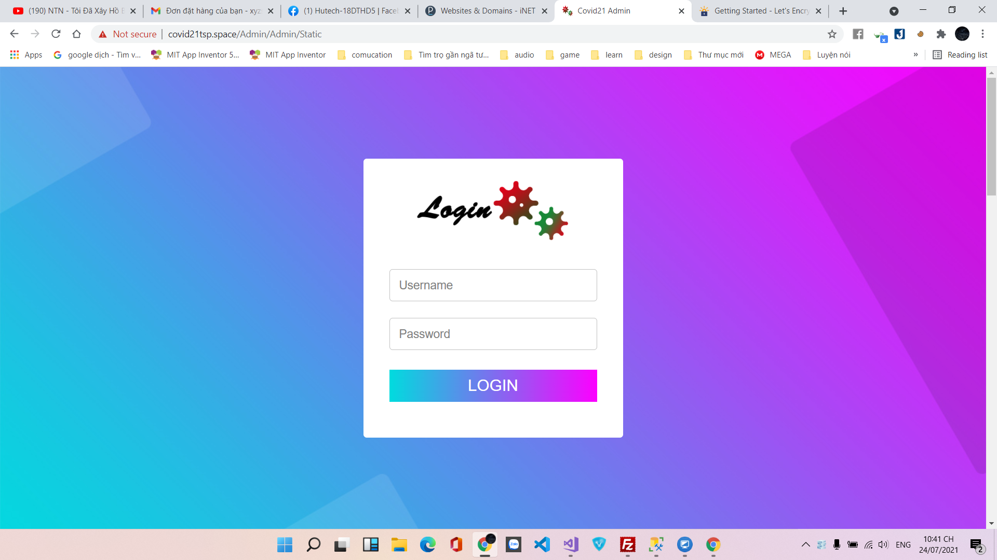
Kết quả thực nghiệm
1.Giao diện & Chức năng dành cho Người quản trị (Admin)
- Giao diện đăng nhập

Slide 21
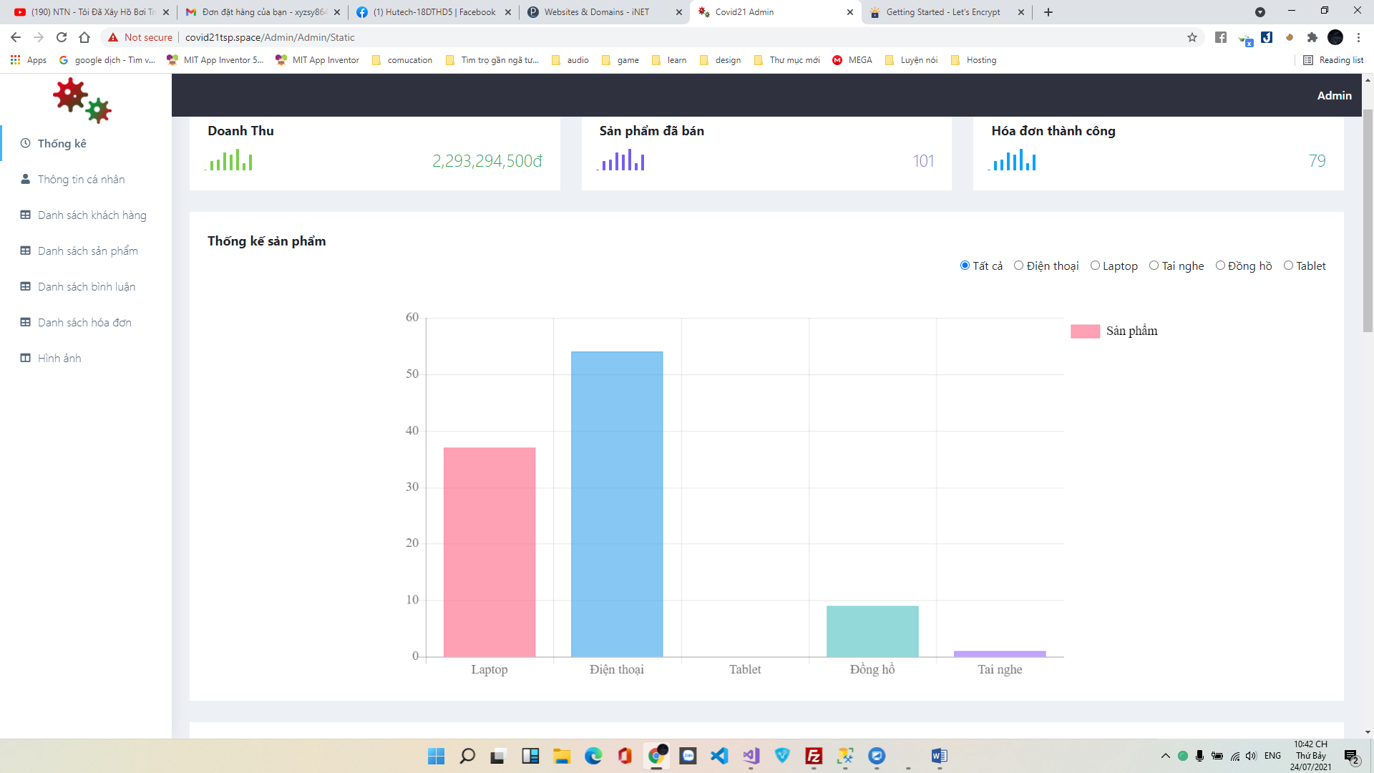
Kết quả thực nghiệm
1.Giao diện & Chức năng dành cho Người quản trị (Admin)
- Giao diện thống kê

Slide 22
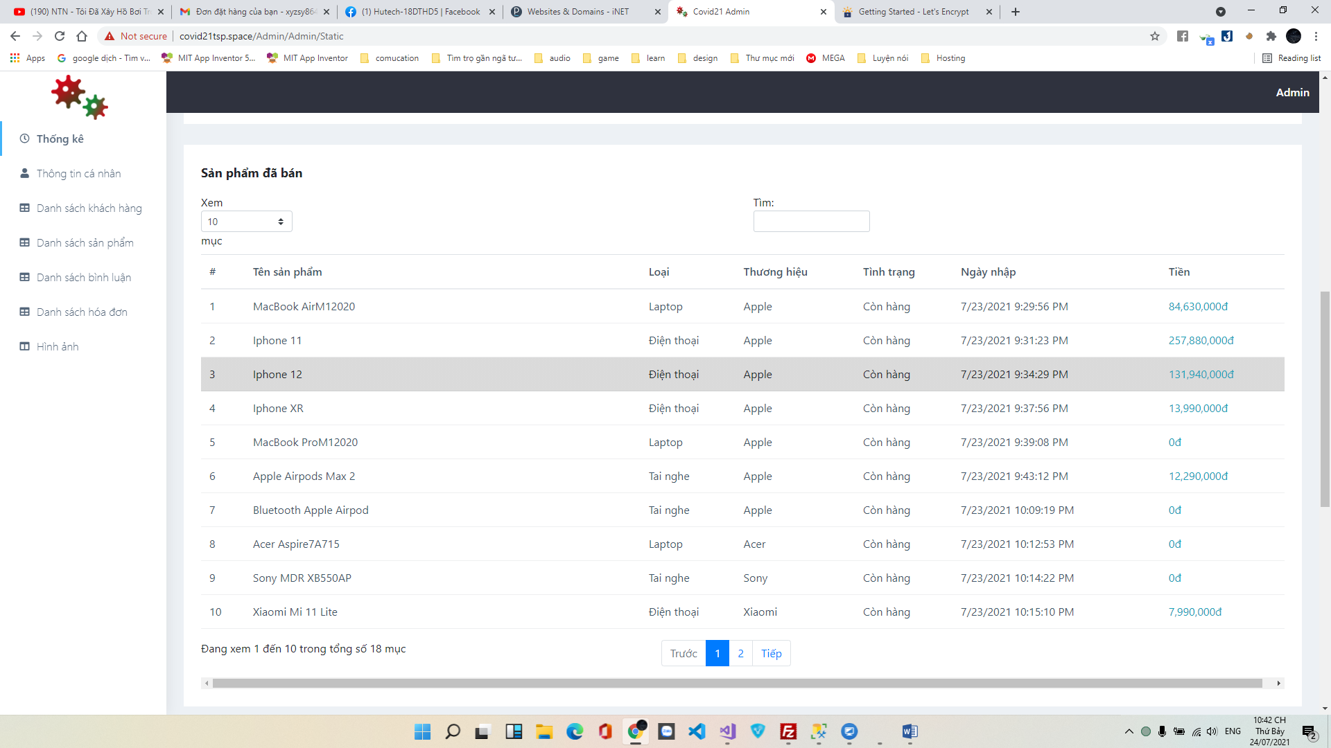
Kết quả thực nghiệm
1.Giao diện & Chức năng dành cho Người quản trị (Admin)
- Giao diện thống kê

Slide 23
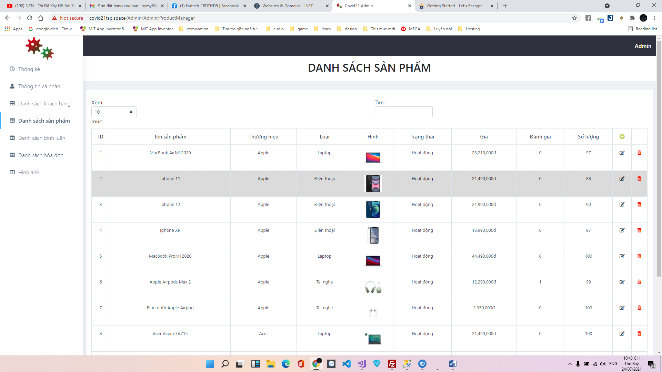
Kết quả thực nghiệm
1.Giao diện & Chức năng dành cho Người quản trị (Admin)
- Giao diện thêm xóa sửa sản phẩm

Slide 24
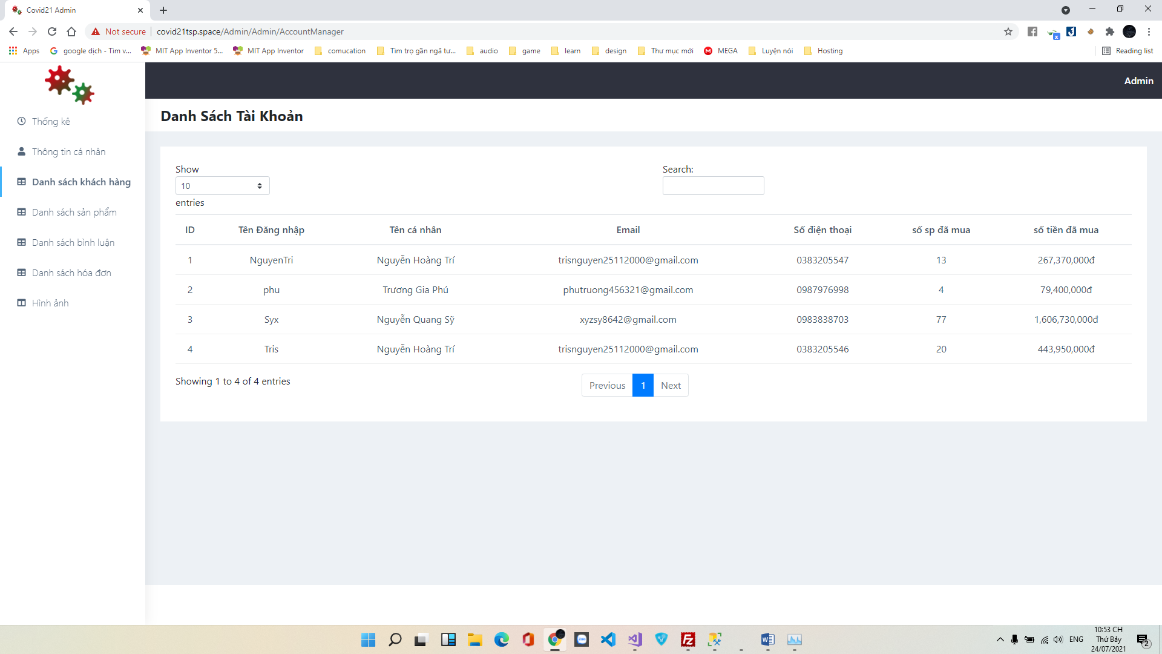
Kết quả thực nghiệm
1.Giao diện & Chức năng dành cho Người quản trị (Admin)
- Giao diện quản lý tài khoản khách hàng

Slide 25
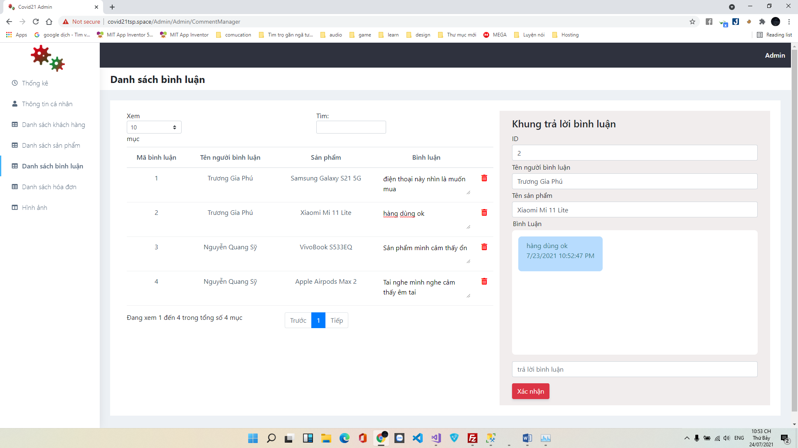
Kết quả thực nghiệm
1.Giao diện & Chức năng dành cho Người quản trị (Admin)
- Giao diện quản lý bình luận

Slide 26
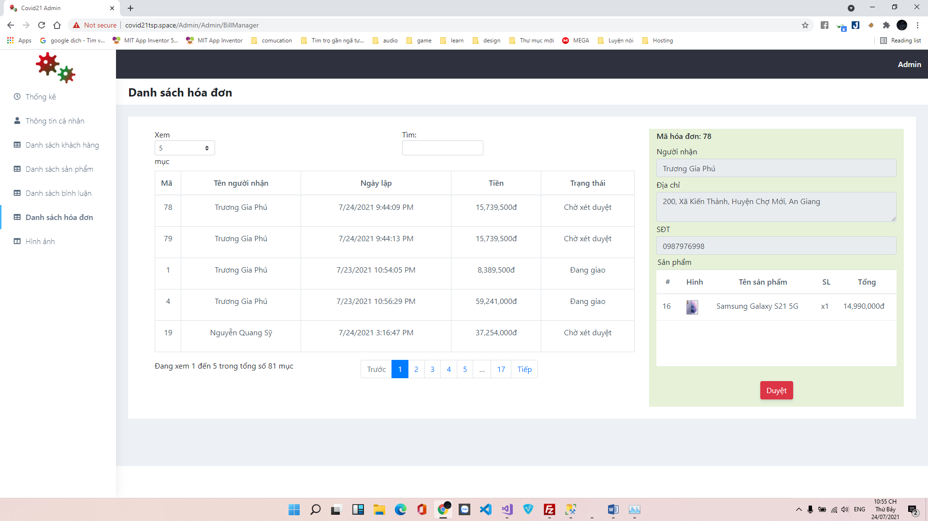
Kết quả thực nghiệm
1.Giao diện & Chức năng dành cho Người quản trị (Admin)
- Giao diện quản lý các đơn hàng

Slide 27
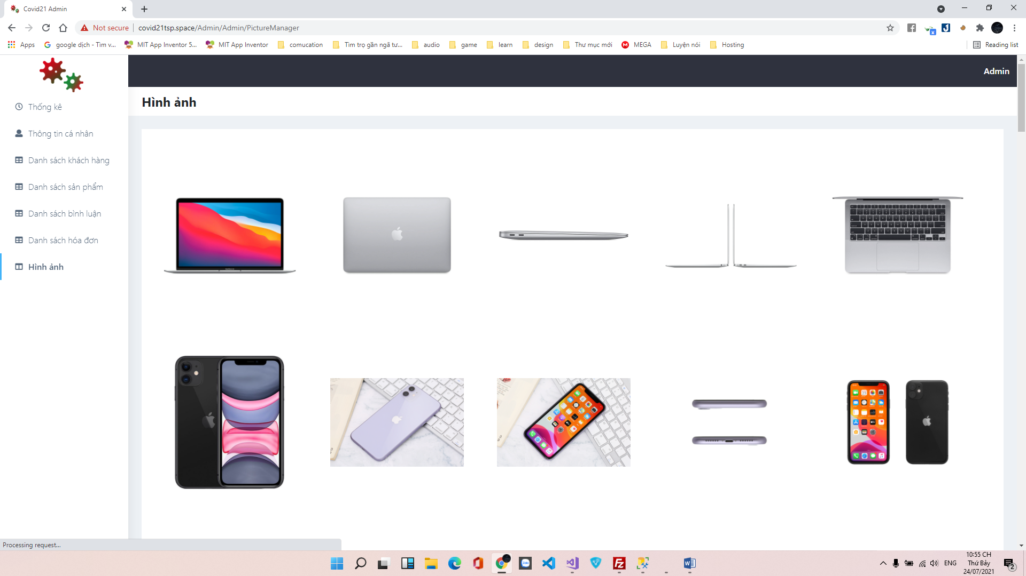
Kết quả thực nghiệm
1.Giao diện & Chức năng dành cho Người quản trị (Admin)
- Giao diện quàn lý hình ảnh

Slide 28
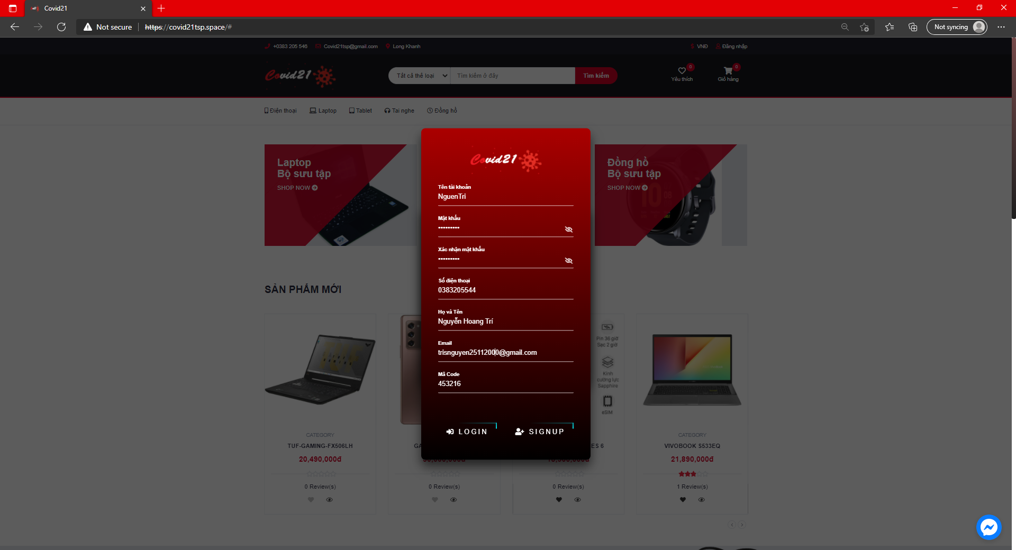
Kết quả thực nghiệm
2. Giao diện & Chức năng dành cho Khách hàng (Client)
- Giao diện Đăng ký

Slide 29
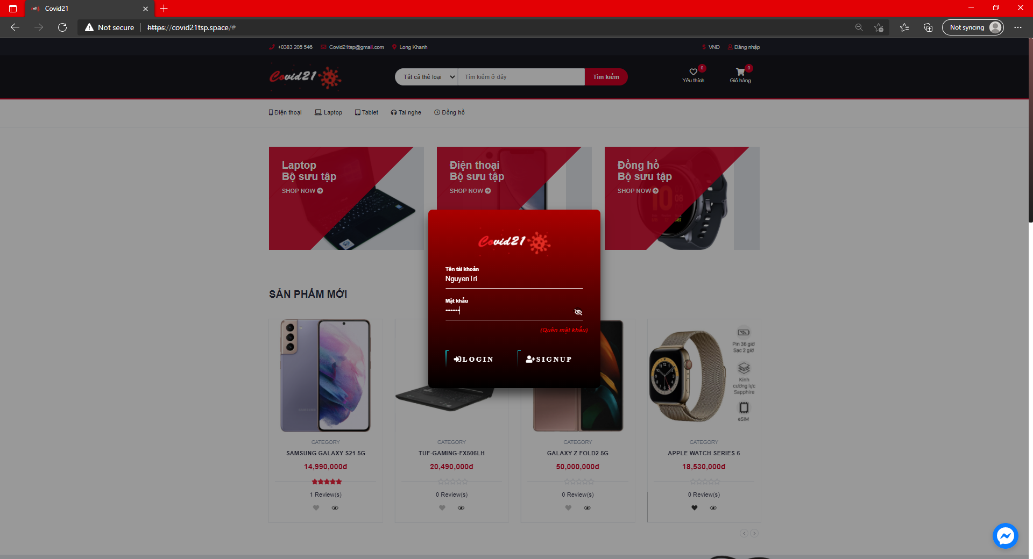
Kết quả thực nghiệm
2. Giao diện & Chức năng dành cho Khách hàng (Client)
- Giao diện đăng nhập

Slide 30
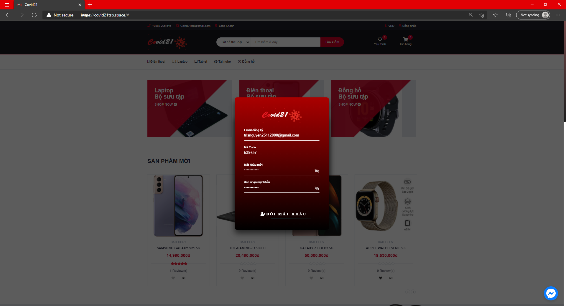
Kết quả thực nghiệm
2. Giao diện & Chức năng dành cho Khách hàng (Client)
- Giao diện quên mật khẩu

Slide 31
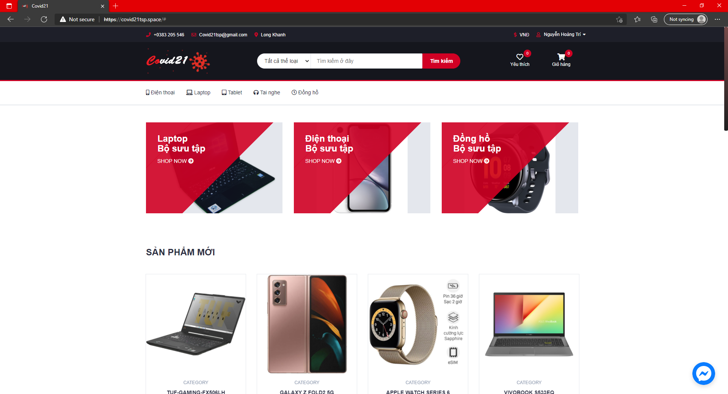
Kết quả thực nghiệm
2. Giao diện & Chức năng dành cho Khách hàng (Client)
- Giao diện chính

Slide 32
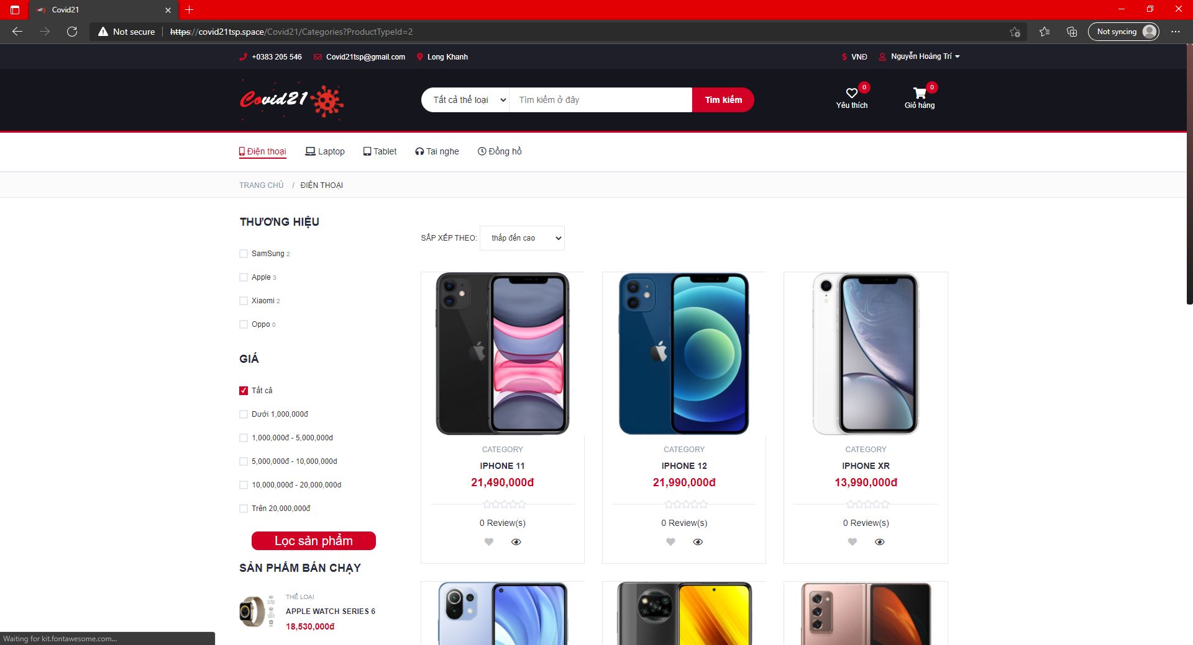
Kết quả thực nghiệm
2. Giao diện & Chức năng dành cho Khách hàng (Client)
- Giao diện danh mục

Slide 33
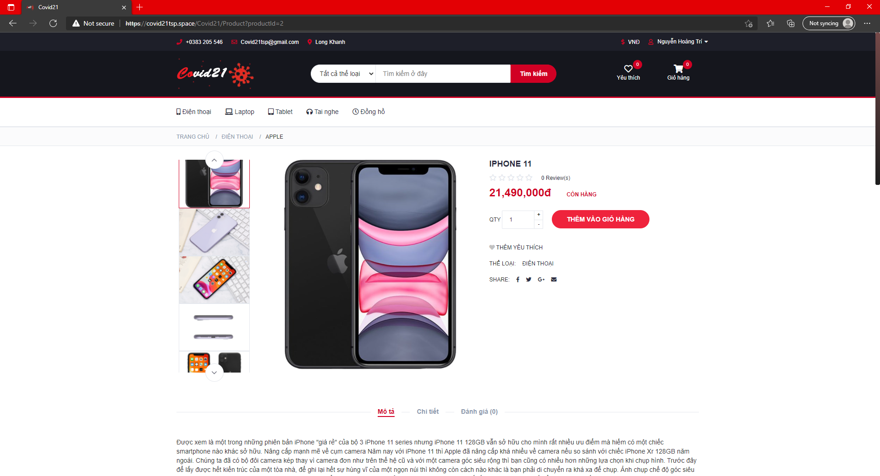
Kết quả thực nghiệm
2. Giao diện & Chức năng dành cho Khách hàng (Client)
- Giao diện sản phẩm

Slide 34
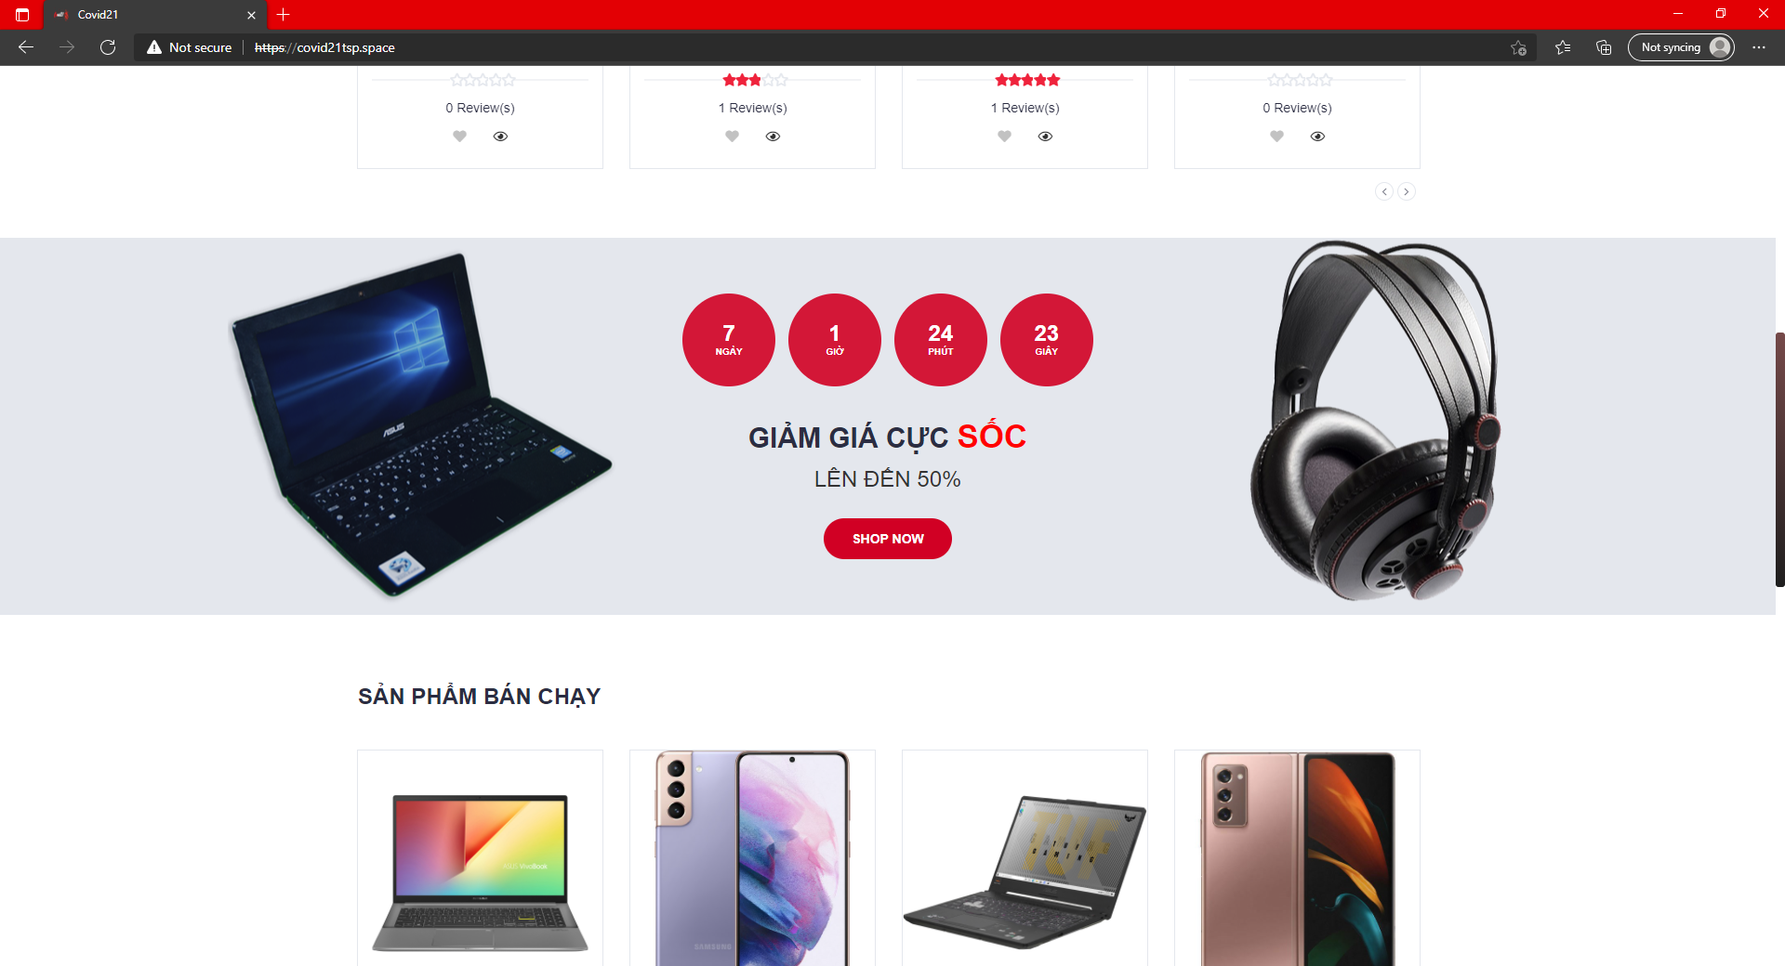
Kết quả thực nghiệm
2. Giao diện & Chức năng dành cho Khách hàng (Client)
- Giao diện đếm ngược

Slide 35
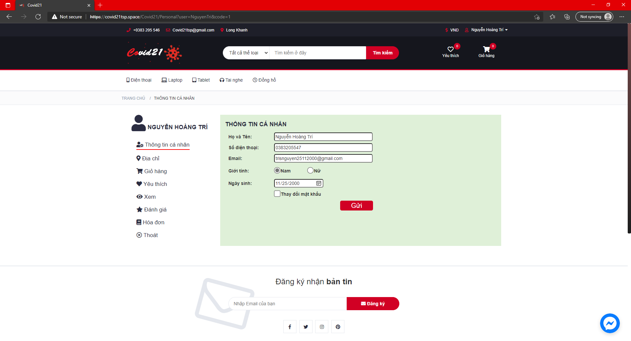
Kết quả thực nghiệm
2. Giao diện & Chức năng dành cho Khách hàng (Client)
- Giao diện Thông tin cá nhân

Slide 36
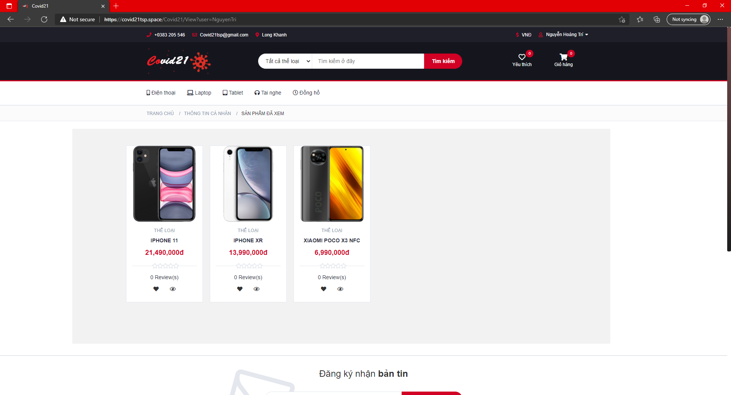
Kết quả thực nghiệm
2. Giao diện & Chức năng dành cho Khách hàng (Client)
- Giao diện sản phẩm đã xem

Slide 37
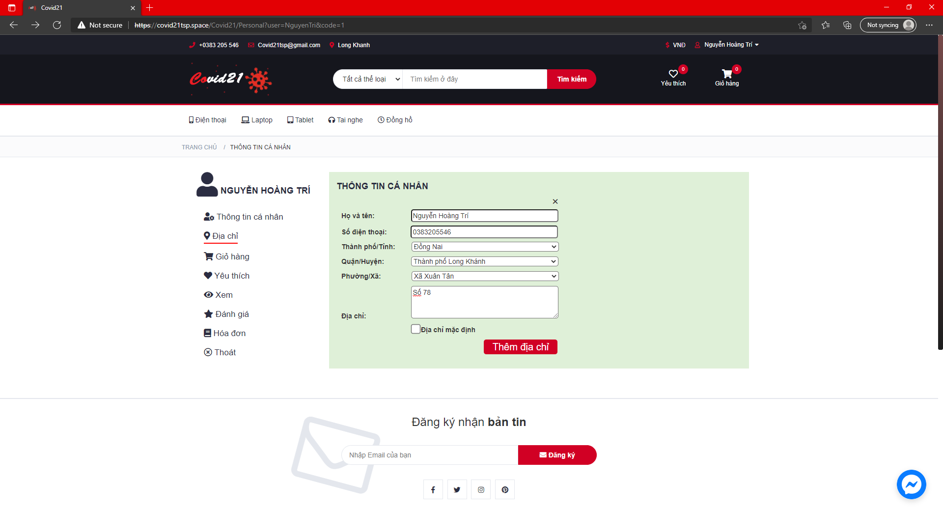
Kết quả thực nghiệm
2. Giao diện & Chức năng dành cho Khách hàng (Client)
- Giao diện thêm địa chỉ

Slide 38
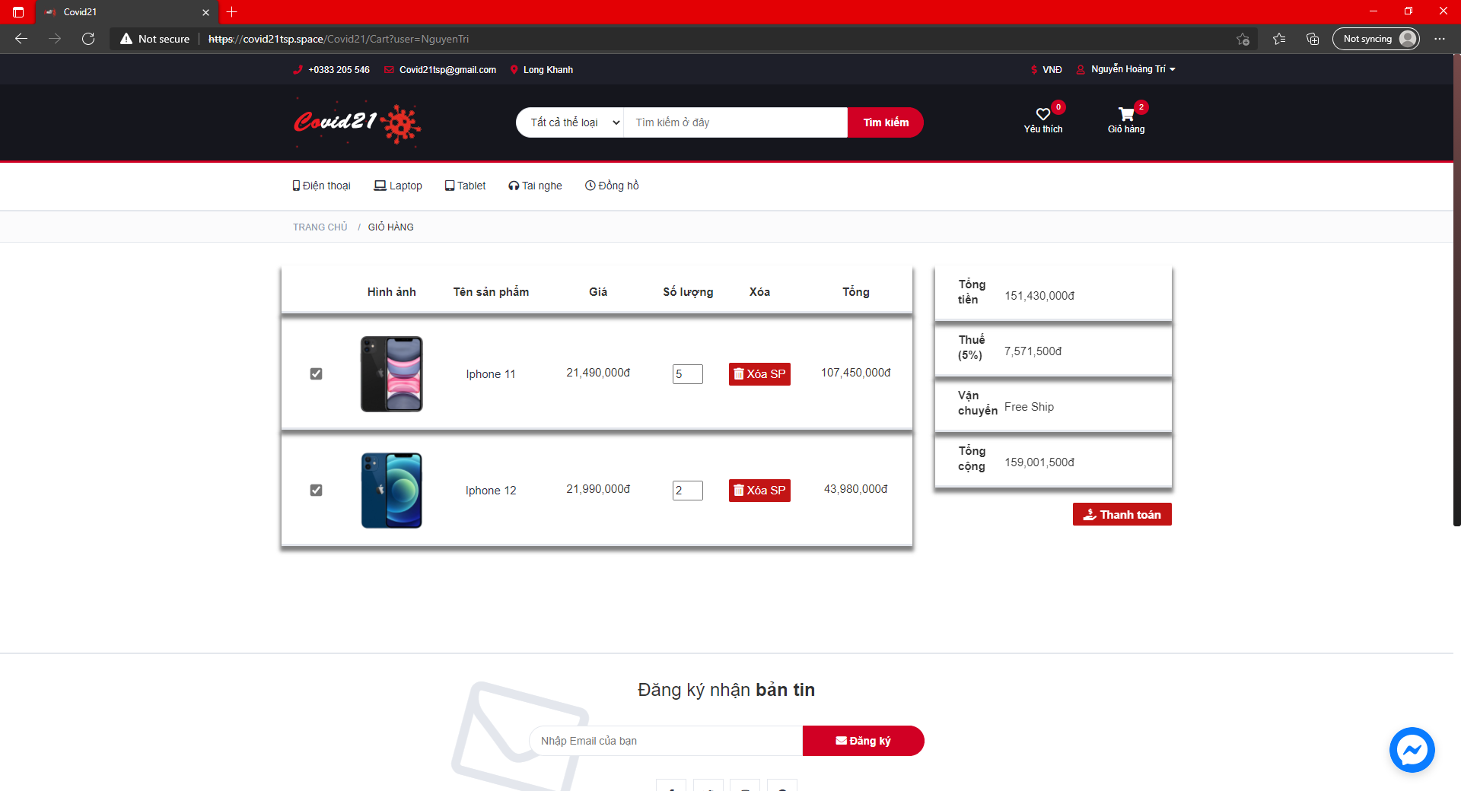
Kết quả thực nghiệm
2. Giao diện & Chức năng dành cho Khách hàng (Client)
- Giao diện giõ hàng

Slide 39
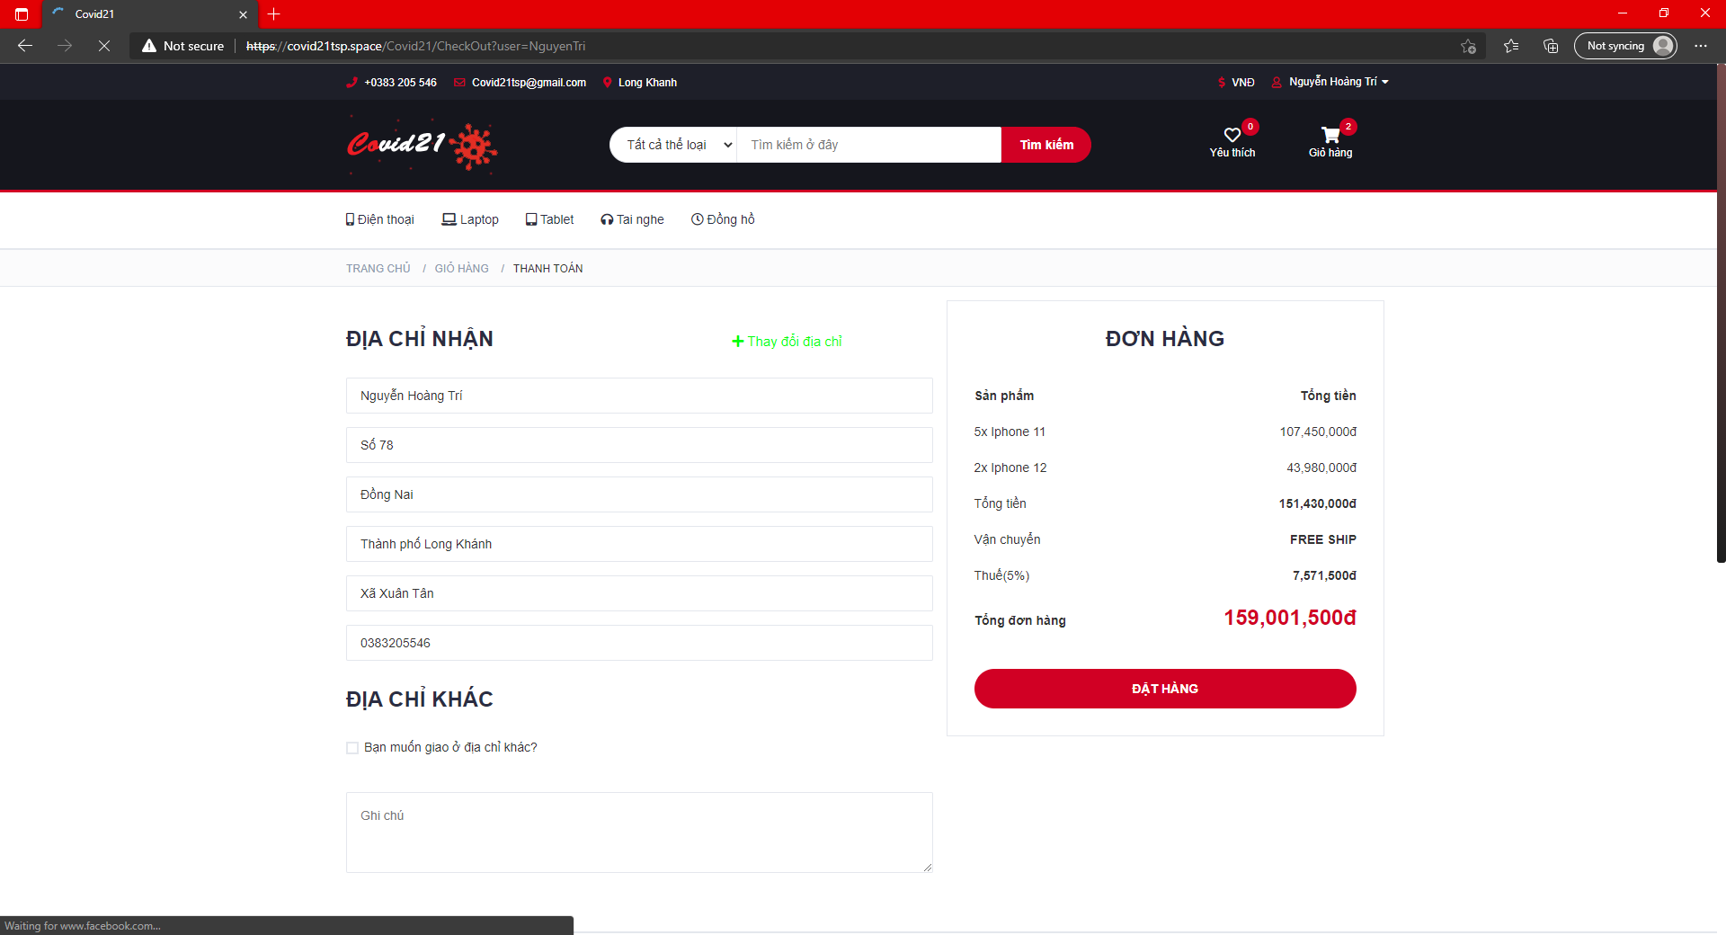
Kết quả thực nghiệm
2. Giao diện & Chức năng dành cho Khách hàng (Client)
- Giao diện thanh toán

Slide 40
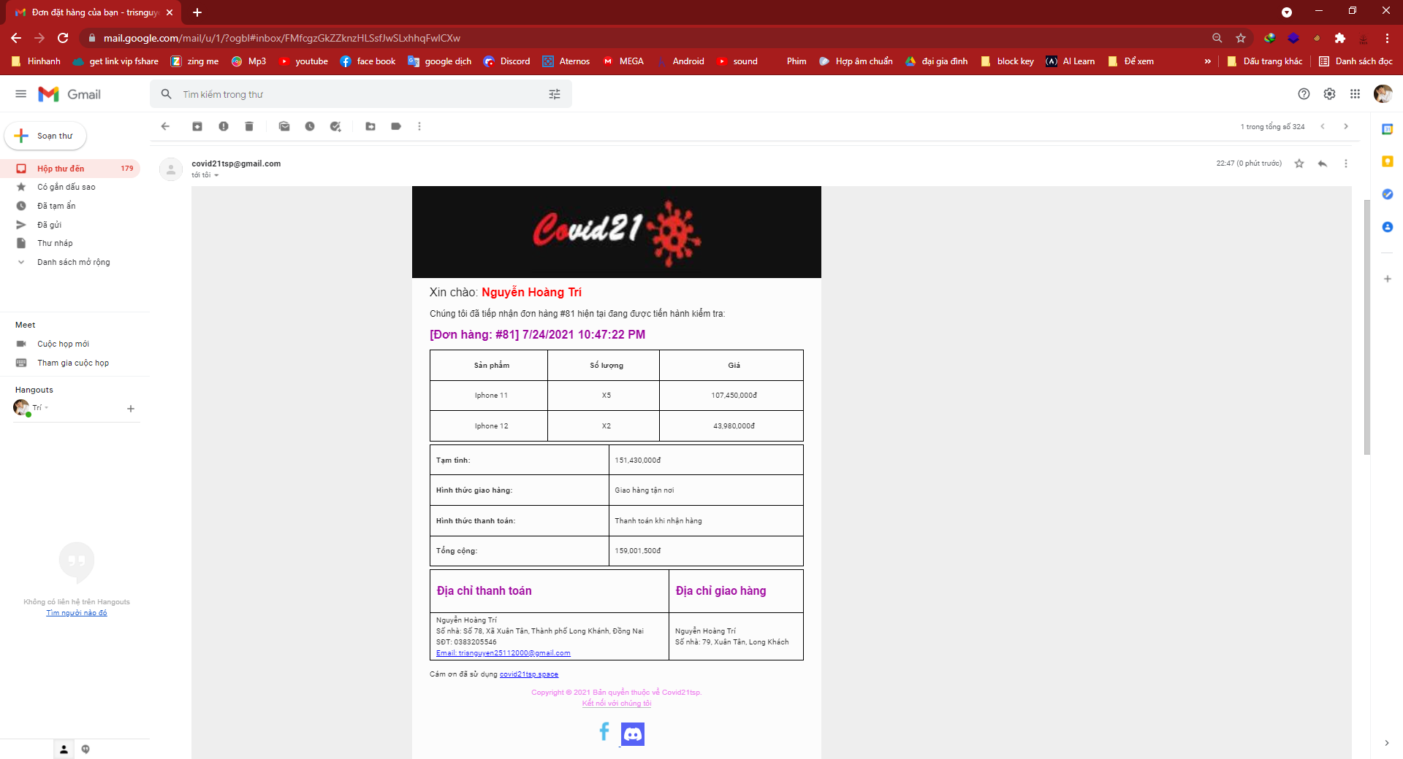
Kết quả thực nghiệm
2. Giao diện & Chức năng dành cho Khách hàng (Client)
- Giao diện Mail đã gửi

Slide 41
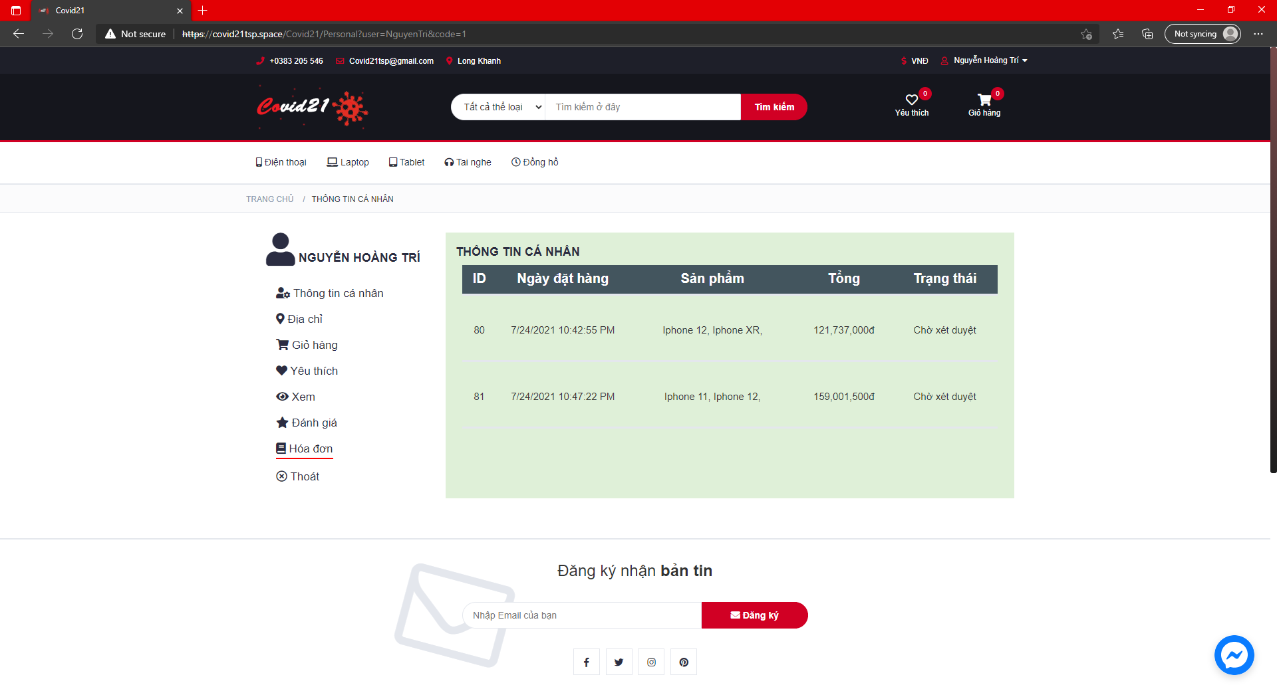
Kết quả thực nghiệm
2. Giao diện & Chức năng dành cho Khách hàng (Client)
- Giao diện sản phẫm đã mua

Slide 42
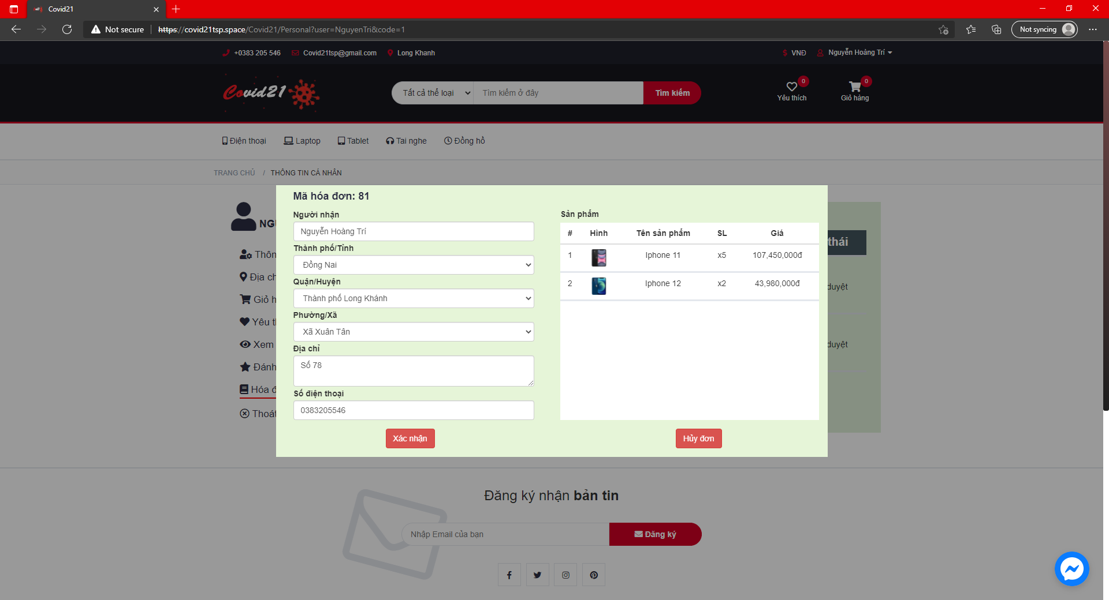
Kết quả thực nghiệm
2. Giao diện & Chức năng dành cho Khách hàng (Client)
- Giao diện chi tiết sản phẩm đã mua

Slide 43
01
Tổng quan
02
Cơ sở lý thuyết
03
Kết quả thực nghiệm
04
Kết luận và đánh giá

Slide 44



Kết luận và đánh giá
1. Kết quả đạt được

Slide 45



Kết luận và đánh giá
1. Kết quả đạt được

Slide 46
Kết luận và đánh giá
2. Đánh giá ứng dụng
- Ưu điểm:
+ Web dễ sử dụng
+ Không load lại trang nhiều lần
+ Hiệu ứng thêm giỏ hàng
+ Có hosting riêng
+ Với những chức năng xử lý sẵn có, phần mềm sẽ giúp người dùng dễ dàng tiếp cận được với hệ thống.
+ Việc lưu trữ các thông tin đơn giản, không cần phải có nơi lưu trữ lớn.
+ Sử dụng API để chọn tỉnh, huyện, xã,…
+ Plugin nhắn tin bằng messenger
+ Có phần đếm ngược sản phẩm hot
+ Tích hợp Google Search Console
+ Tích hợp Google Analytics
+ Lấy lai mật khẩu bằng email đăng ký

Slide 47
Kết luận và đánh giá
2. Đánh giá ứng dụng
- Nhược điểm:
+ Bảo mật trang web chưa cao
+ Chưa sửa được lỗi hiện tim ở trang chủ
+ Dữ liệu chưa được đầy đủ chưa chính xác

Slide 48
Kết luận và đánh giá
Thuận lợi
Khó khăn
- Có nhiều tài liệu tra cứu
- Cộng đồng công nghệ thông tin hiện nay hỗ trợ rất nhiệt tình, mọi câu hỏi đặt ra điều được giải đáp ngay
-Không đọc được tài liệu tiếng anh
-Thời gian có hạn
- Sản phẩm phải làm lại từ đầu, tốn nhiều thời gian phân tích thiết kế.

Slide 49
Kết luận và đánh giá
3.Hướng phát triển
- Client
+ Yêu thích sản phẩm và bỏ yêu thích
+ Tạo ra những gói ưu đãi
+ Khi đặt hàng, hệ thống gửi thông báo về điện thoại
+ Hệ thống gửi sản phẩm mới về những mail đăng ký nhận thông báo
+ Thanh toán khi đặt hàng bằng hình thức online hay qua atm
+ Có nhiều lựa chọn về 1 sản phẩm hơn như màu, kích thước, bộ nhớ
+ Chỉnh sửa đơn hàng khi đã đặt

Slide 50
Kết luận và đánh giá
3.Hướng phát triển
- Admin
+ Trả lời được bình luận của khách hàng khi đánh giá vào sản phẩm
+ Cấu hình của sản phẩm được phân biệt rõ ràng hơn
+ Từ chối đơn hàng vì lý do khách quan
+ Phân quyền cho quản trị viên
+ Hủy đơn hàng theo yêu cầu của khách hàng (hệ thống gữi mã về điện thoại khách hàng để xác nhận)

Slide 51
THANK YOU

